Slide 1


苏州帕诺米克生物医药科技有限公司

Slide 2

MZKit 桌面工作站软件培训
原始数据查看与可视化操作
培训讲师：谢桂纲
部门&职位：BioDeep 高级数据科学家
日期：2022/07/01

Slide 3
自我介绍
2008-2012 桂林理工大学 本科 生物技术
2012-2016 广西大学 亚热带农业生物资源保护与利用国家重点实验室
2016-2017 国家蛋白质科学中心 凤凰中心 研究助理
2016 中国人民解放军军事医学科学院 病原微生物生物安全国家重点实验室 研究助理
2016 年底受智核生物须涛总经理以及任总邀请进入帕诺米克从事质谱应用研发工作
2017-2022 苏州帕诺米克生物医药科技有限公司 高级研发工程师
Xiang-Na Niu, Zhi-Qiong Wei, Hai-Fan Zou, Gui-Gang Xie, Feng Wu, Kang-Jia Li, Wei Jiang, Ji-Liang Tang, Yong-Qiang He; Complete sequence and detailed analysis of the first indigenous plasmid from Xanthomonas oryzae pv. Oryzicola, BMC Microbiol. 2015, 15: 233.
Yue Teng, Dehua Bi, Guigang Xie, Yuan Jin, Yong Huang, Baihan Lin, Xiaoping An, Dan Feng, Yigang Tong; Dynamic Forecasting of Zika Epidemics Using Google Trends, PLOS ONE. 2017, 12(1): e0165085;
Yue Teng, Dehua Bi, Guigang Xie, Yuan Jin, Yong Huang, Baihan Lin, Xiaoping An, Yigang Tong, Dan Feng; Model-informed risk assessment for Zika virus outbreaks in the Asia-Pacific regions, Journal of Infection. 2017, 74(5): 484-491;

Slide 4
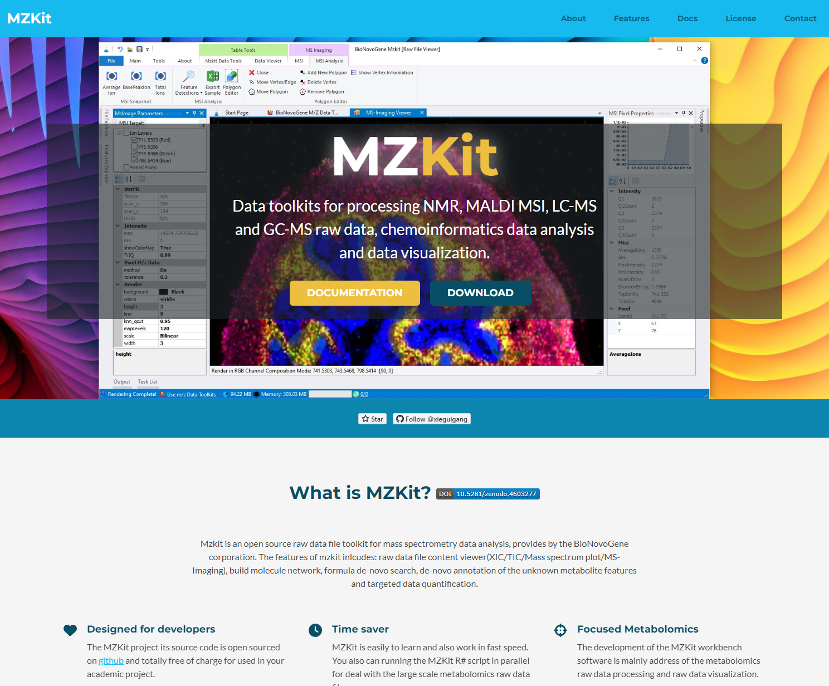

MZKit工作站软件官网
MZKit
https://mzkit.org

Slide 5
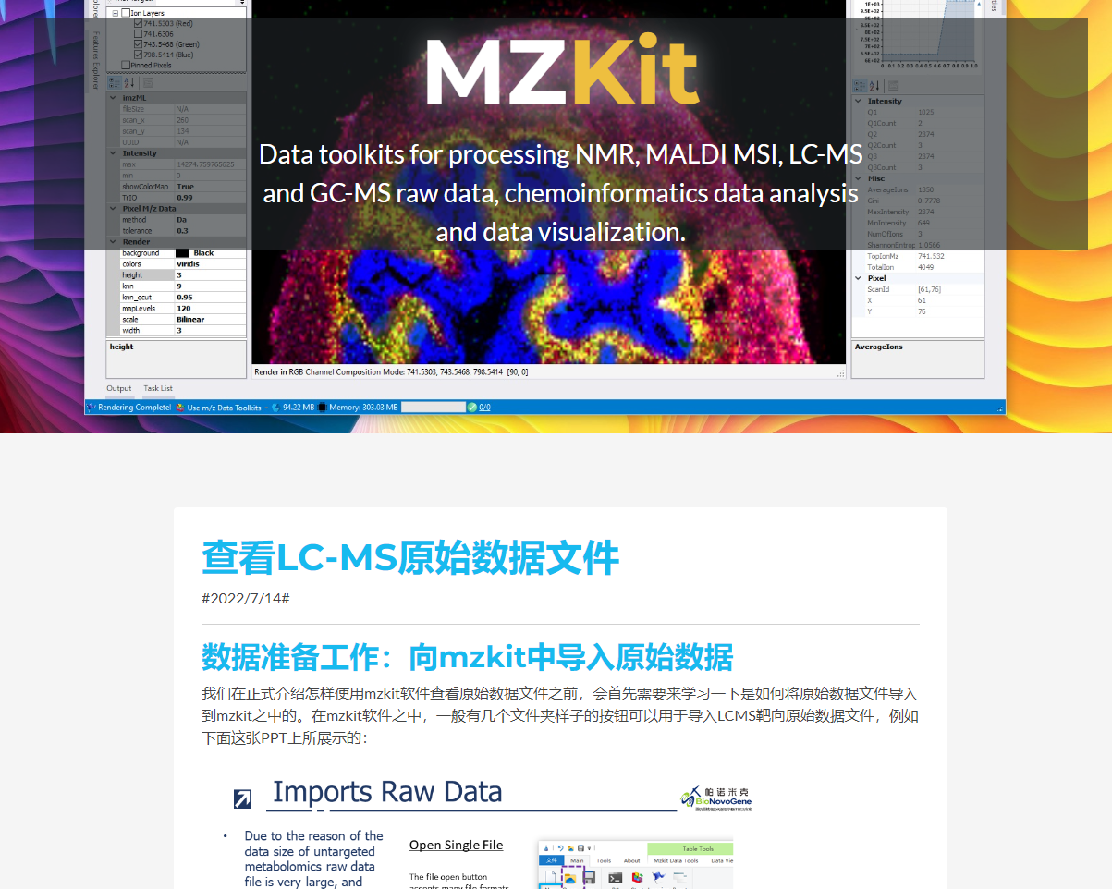
从软件官网获取帮助文档
MZKit
https://mzkit.org/zh/

Slide 6
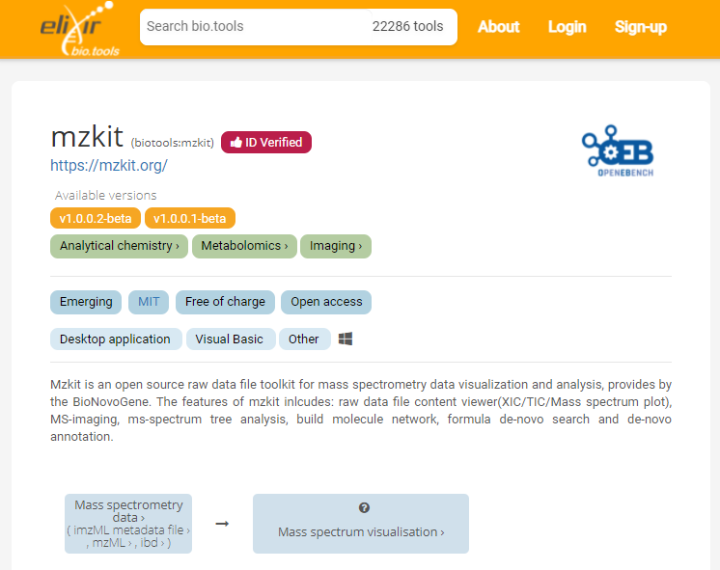
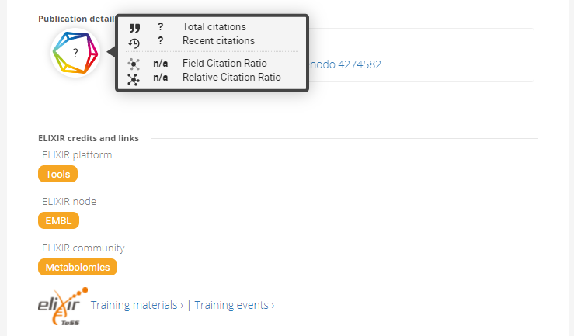
软件DOI参考引用信息
诺米代谢MZKit桌面工作站软件于2021年被收录于欧洲生物信息学研究中心的ELIXIR biotools数据库之中:
https://bio.tools/mzkit
DOI: 10.5281/zenodo.4274582

Slide 7
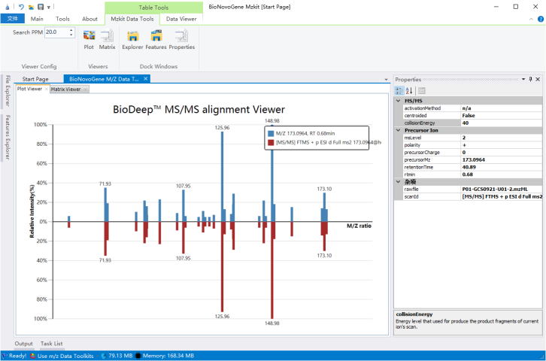
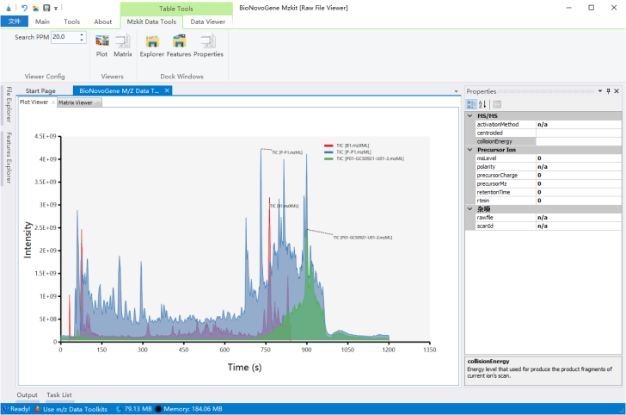
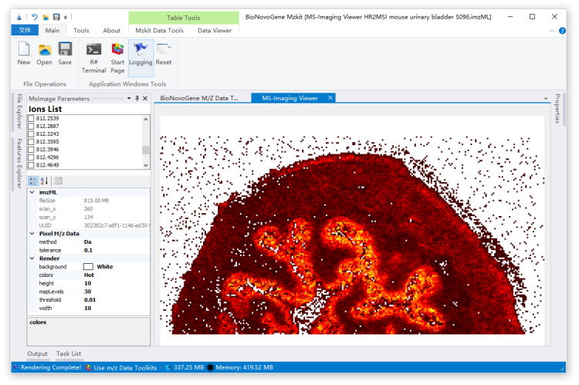
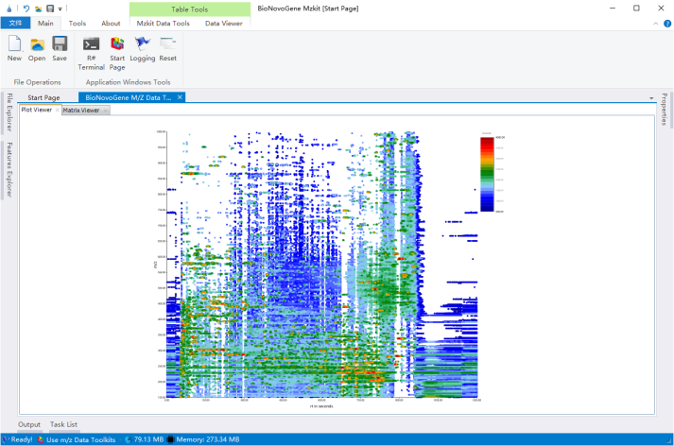
MZKit软件截图
b. Spectrum
a. Chromatography
c. 2D Scatter
d. MS-Imaging

Slide 8
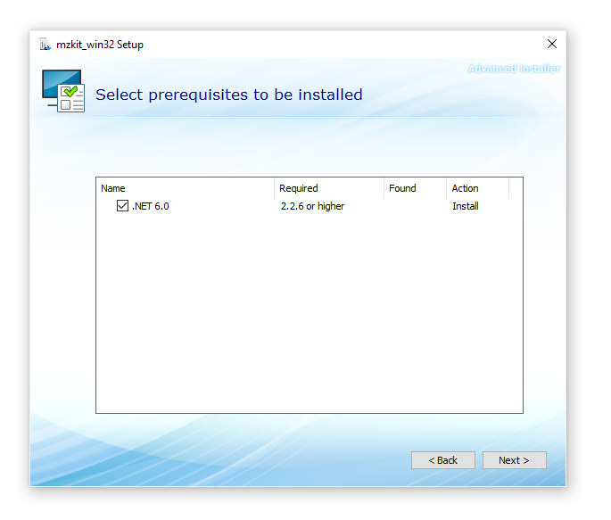
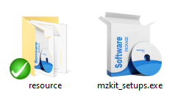
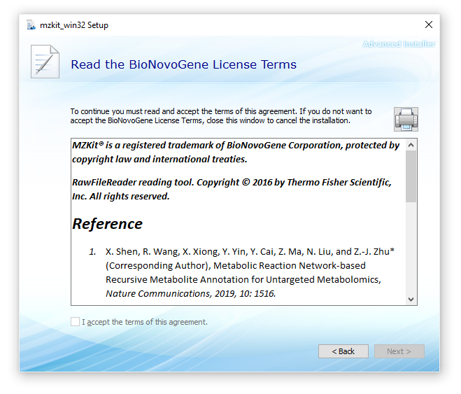
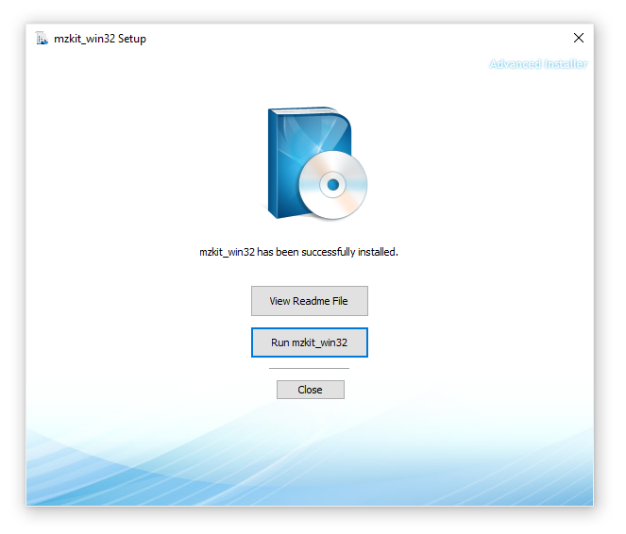
软件安装讲解
安装运行时环境
双击【mzkit_setups.exe】打开安装程序
运行环境需求：
Windows 10/11 x64
屏幕分辨率 1600*1080 或以上
.NET Framework 4.8 mzkit_win32
.NET 6.0 mzkit_server
软件授权确认以及引用文献
成功安装

Slide 9
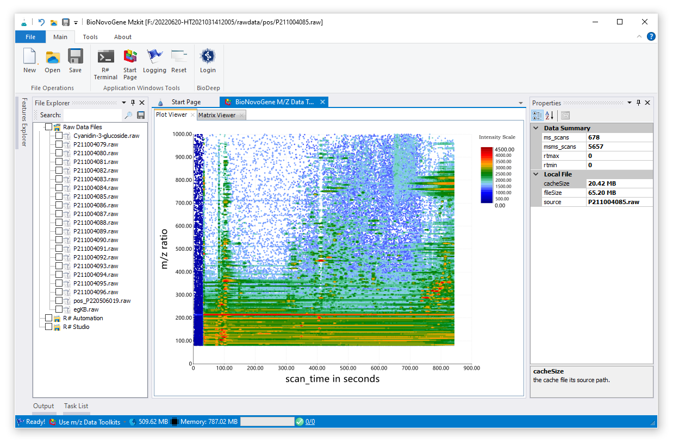
软件主界面说明
1
Ribbon菜单栏
2
数据对象属性
文件浏览器
3
4
数据查看器(可视化图/原始矩阵)

Slide 10
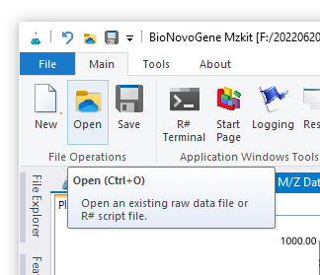
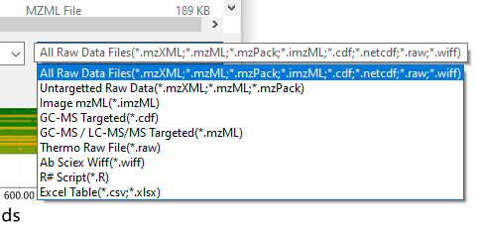
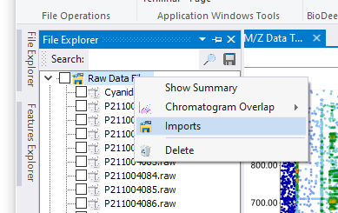
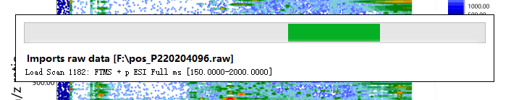
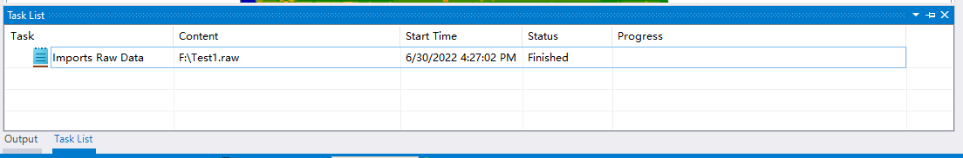
导入原始数据文件
文件打开方法1：
软件主界面Ribbon菜单中点击【Open】按钮，可以打开单个数据文件
(本方法可以支持非靶数据，靶向数据，GCMS数据的打开)
文件打开方法2：
左侧【文件浏览器】中，可以通过右键菜单批量【导入】多个原始数据文件
(本方法仅针对于LCMS非靶向原始数据的打开导入操作)
注：当【文件浏览器】之中不存在原始数据文件的时候，软件会在前台进行文件导入操作，此时主界面上会出现任务进度条：
当已经存在有原始数据文件之后，后续的文件会以后台任务的方式进行执行文件数据导入操作，以减少对前台用户操作体验的影响
支持的原始文件格式：
开源格式 mzXML/mzML/imzML
诺米代谢内部格式 mzPack
赛默飞原始数据文件 Raw
Ab Sciex Wiff
GCMS原始数据文件 CDF
软件前台任务进度条
软件主界面底部的后台任务列表查看

Slide 11
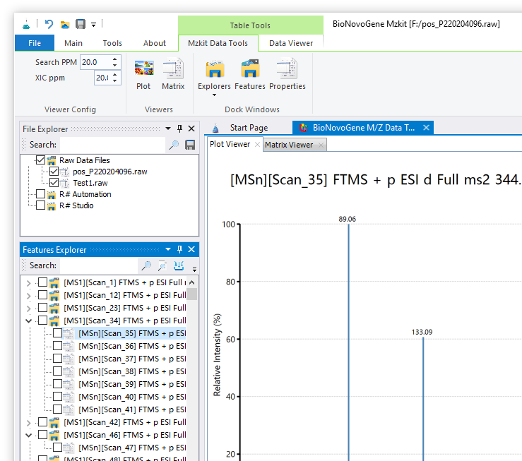
查看原始数据文件
点击软件主界面左上角的【文件浏览器】之中的任意一个所导入的原始数据文件，即可进行文件之中的相关数据信息的查看操作
在【对象浏览器】之中会随之列举出当前所常看的原始数据文件之中的质谱扫描帧列表信息
质谱扫描帧在原始数据文件之中，以树形结构存在：
一级质谱扫描帧的构成为代谢物母离子列表，
一个一级质谱扫描帧之中的响应度前10个离子会产生相应的二级质谱图
【Plot Viewer】会显示当前的数据对象的可视化结果
【Matrix Viewer】则显示当前的数据对象的绘图的原始数据矩阵

Slide 12
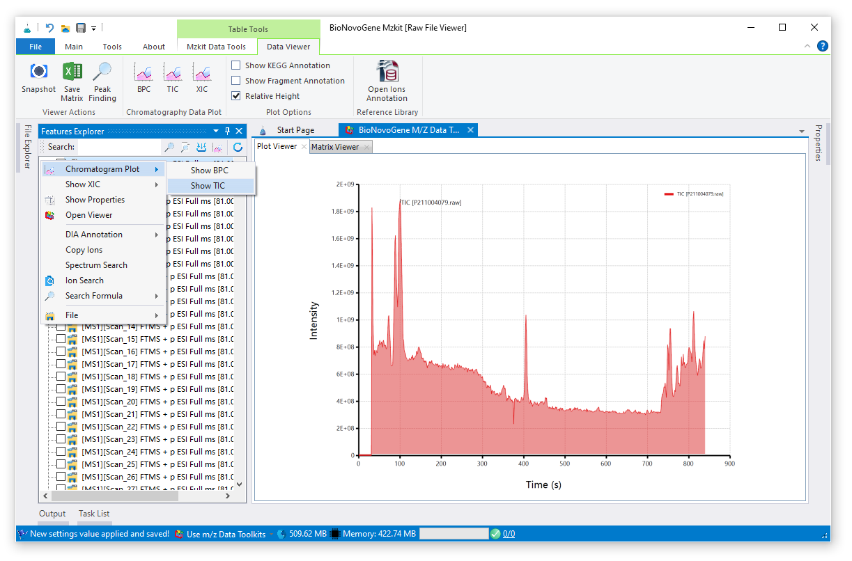
查看TIC色谱图
2
TIC图：将每一个一级扫描帧之中的所有的离子响应值计算出信号值总和，将一级扫描帧的保留时间对这个计算出来的信号值总和做图即可得到TIC图
方法1：在软件主界面左侧的【对象浏览器】之中，通过鼠标右键菜单，依次点击【色谱图】->【查看TIC】图进行查看
方法2：打开原始数据文件之后，可以直接通过顶部的Ribbon菜单栏的【TIC】按钮进行TIC图的绘制
1

Slide 13
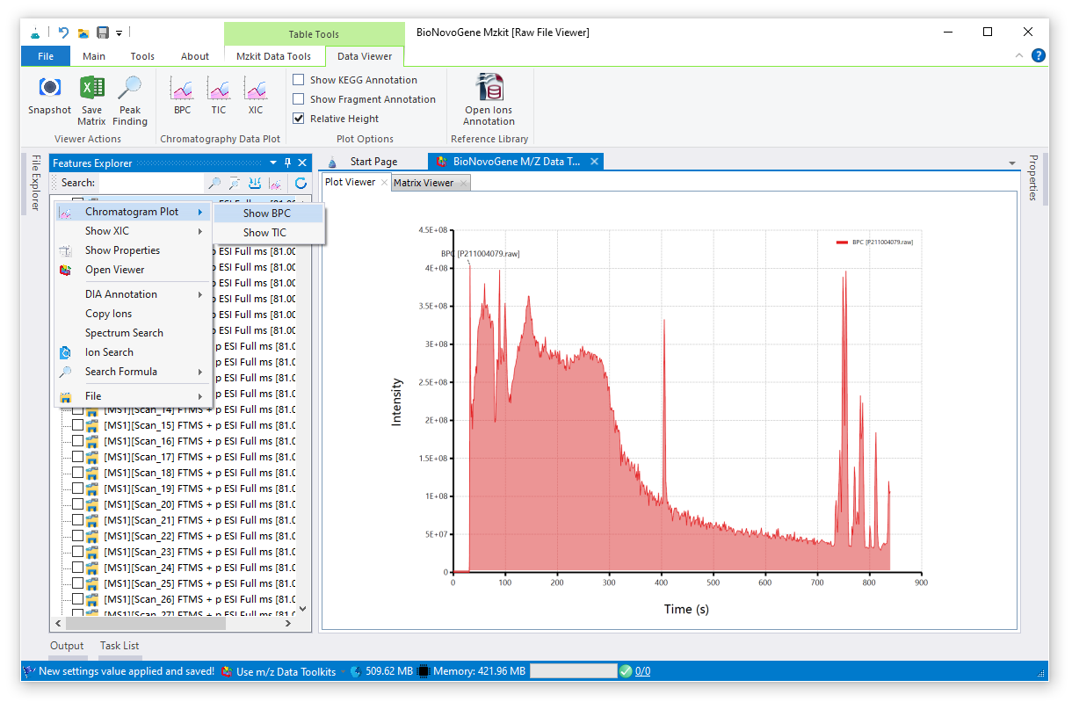
查看BPC色谱图
BPC图：将每一个一级扫描帧之中的所有的离子响应值计算出信号值最大值，将一级扫描帧的保留时间对这个计算出来的信号值最大值做图即可得到BPC图
方法1：在软件主界面左侧的【对象浏览器】之中，通过鼠标右键菜单，依次点击【色谱图】->【查看BPC】图进行查看
方法2：打开原始数据文件之后，可以直接通过顶部的Ribbon菜单栏的【BPC】按钮进行BPC图的绘制
2
1

Slide 14
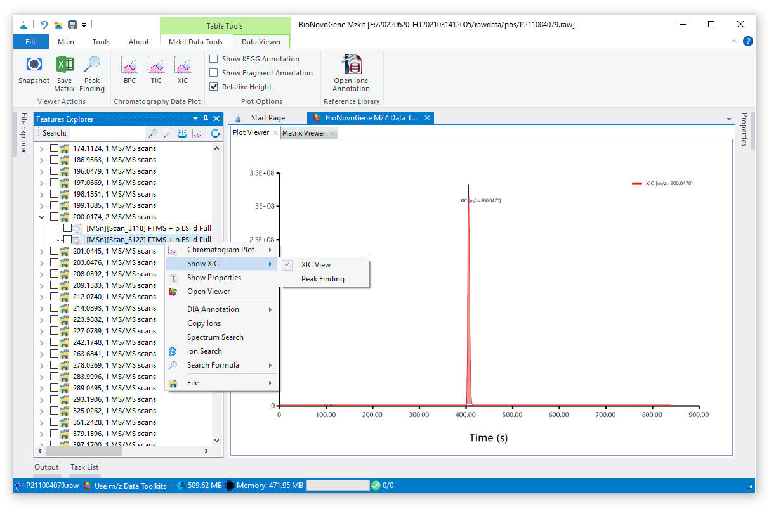
查看XIC色谱图
2
XIC图：我们指定一个目标离子的m/z值，将每一个一级扫描帧之中的等于目标mz的离子响应值计算出信号值最大值，将一级扫描帧的保留时间对这个计算出来的信号值最大值做图即可得到XIC图
方法1：在软件主界面左侧的【对象浏览器】之中，选中某一个二级扫描帧，得到对应的母离子mz，通过鼠标右键菜单，点击【显示XIC谱图】进行查看
方法2：在软件主界面左侧的【对象浏览器】之中，选中某一个二级扫描帧，得到对应的母离子mz，可以直接通过顶部的Ribbon菜单栏的【XIC】按钮进行特定离子的XIC图的绘制
1

Slide 15
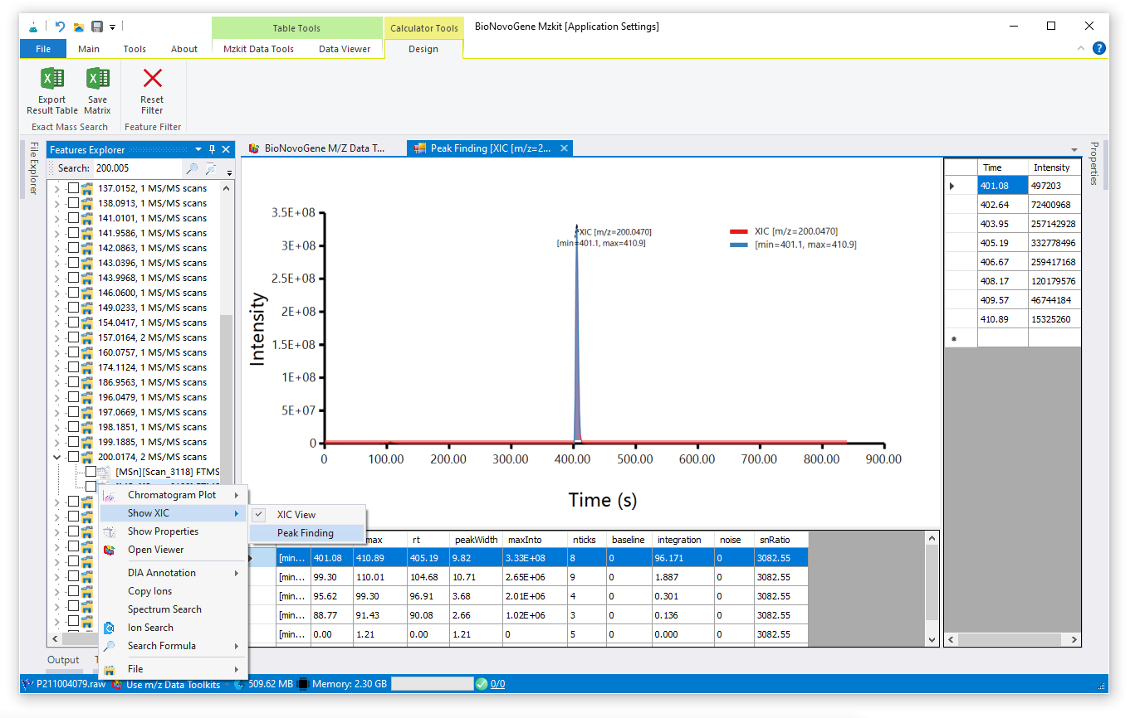
物质峰查找
XIC谱图是在LCMS非靶数据分析之中进行峰面积提取定量计算的基础。
在完成了XIC谱图的获取之后，可以通过MZKit进行峰查找，获取定量信息：
在【对象浏览器】之中，选中某一个二级扫描帧对象得到目标离子的mz值，通过鼠标右键依次选择【显示XIC谱图】->【峰查找】菜单，即可得到目标物质峰的峰查找结果
可以从结果中看见，目标离子峰主要分布于401秒到411秒这个保留时间段内

Slide 16
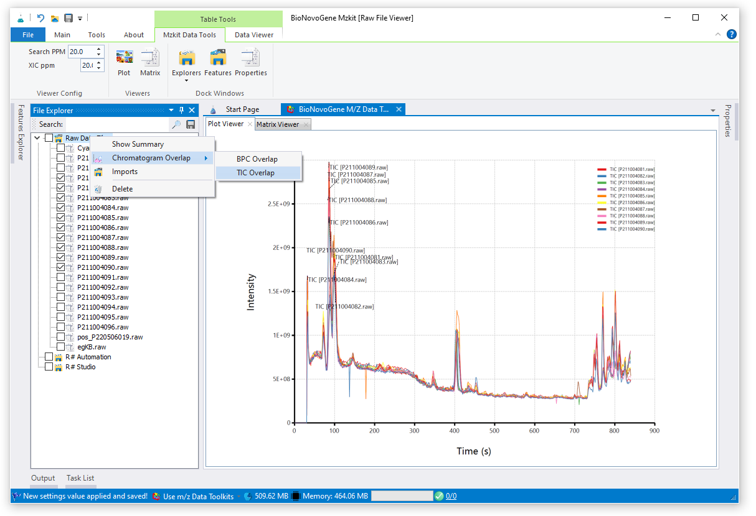
查看TIC/BPC叠加图
在导入多个原始数据文件之后：
在【文件浏览器】之中选中多个需要进行叠加的原始数据文件
在文件夹上通过鼠标右键依次点击【色谱峰叠加图】->【TIC叠加】或者【BPC叠加】即可
2
1

Slide 17
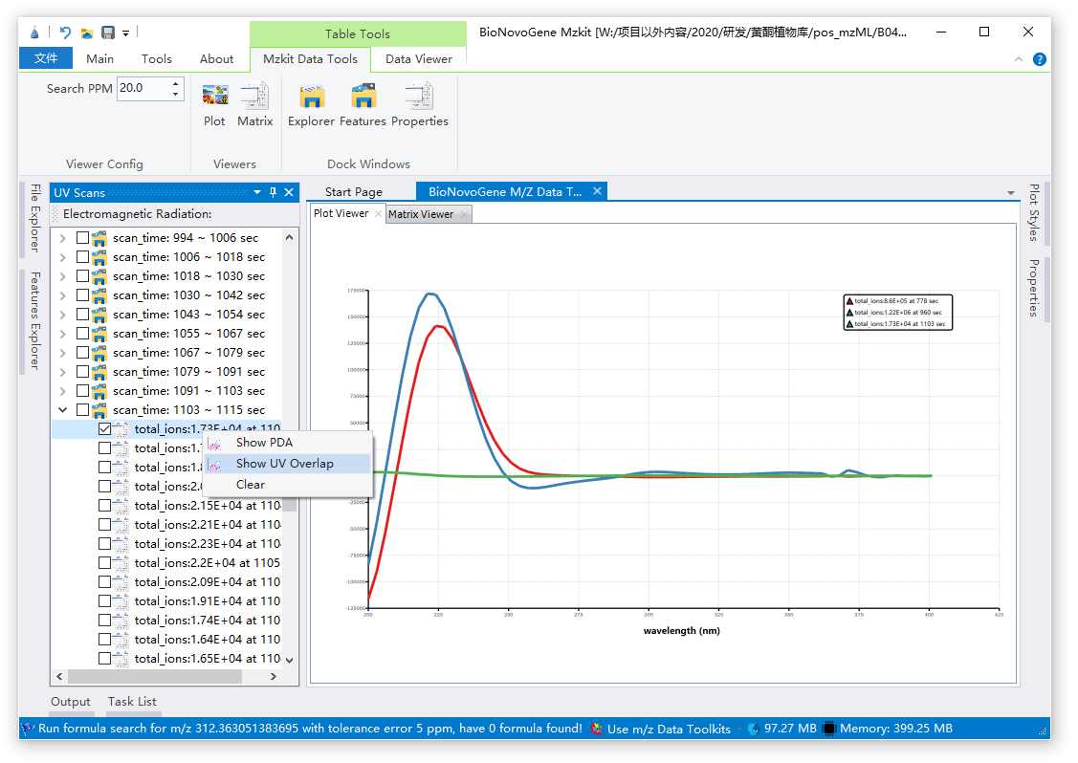
查看紫外吸收光谱图
假若原始数据文件之中存在有紫外吸收数据的话，则MZKit在加载质谱原始数据的同时，还会额外的加载紫外吸收光谱信息数据
同样的，在紫外吸收光谱列表中，我们可以选中若干光谱数据，通过右键菜单【显示紫外光谱叠加】进行一些紫外数据的叠加显示
在紫外光谱图之中，横坐标X轴为吸收的波长，单位为纳米；
纵坐标轴为对应的光谱吸收强度

Slide 18
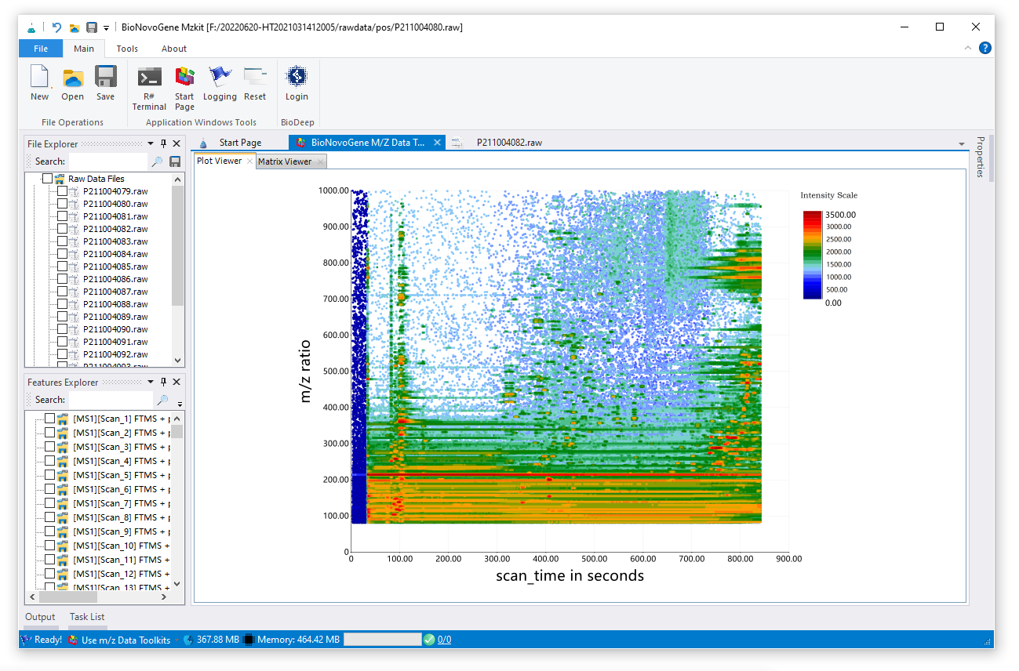
查看离子分布散点图
仅需要在【文件浏览器】之中选择对应的原始数据文件，即可查看对应的原始数据文件的离子分布散点图
在散点图之中：
X坐标轴为离子的保留时间
Y坐标轴为离子的质荷比m/z
离子点的颜色表示离子对应的信号响应值，空白处表示对应位置无数据

Slide 19
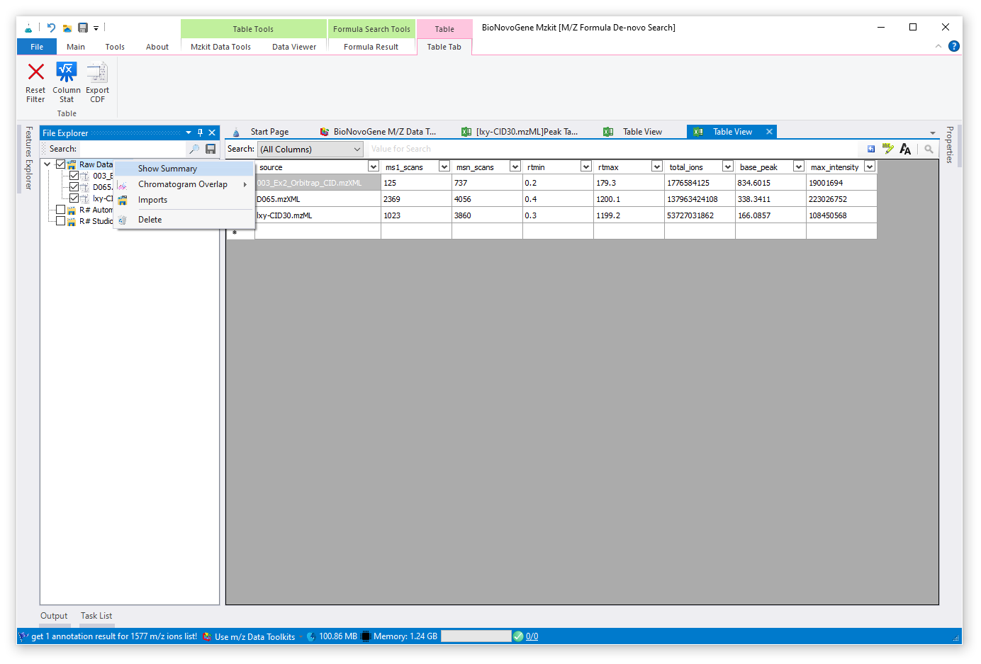
原始数据简单概览
在【文件浏览器】之中，选中想要进行统计的原始文件列表，在【原始数据列表】文件夹上通过鼠标右键，弹出右键菜单，选择【显示概览】菜单。
程序将会将所选中的文件列表的概览信息显示出来：
Source为原始数据的文件名
Ms1_scans为一级质谱扫描帧的数量
msn_scans为二级质谱扫描帧的数量
Rtmin原始数据中的起始保留时间
Rtmax原始数据中的最大检测保留时间
Total_ions原始数据之中所有的离子响应度值得总和
Base_peak原始数据之中，响应度值最高的离子峰的质荷比m/z值
Max_intensity原始数据之中最高的响应度值

Slide 20
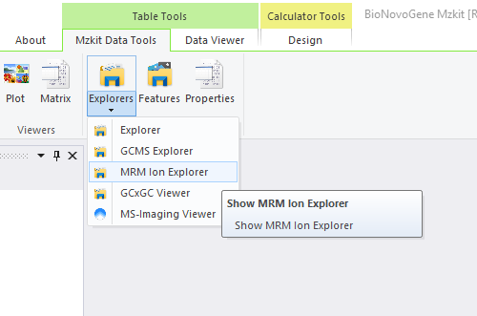
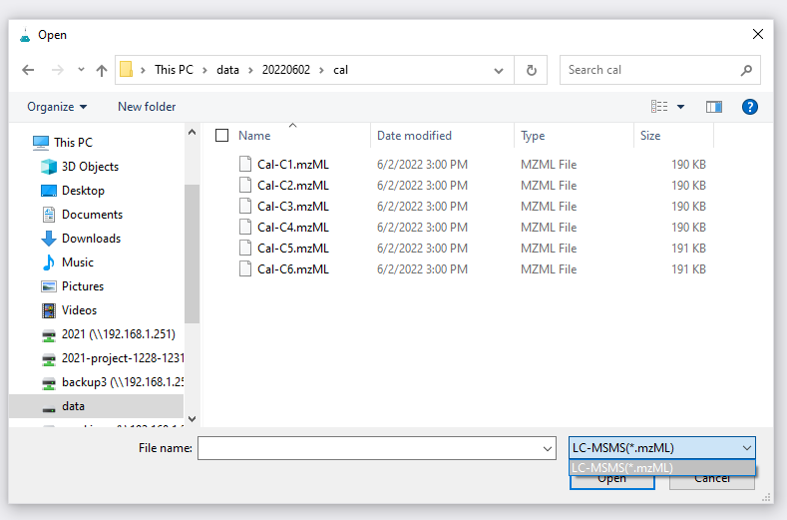
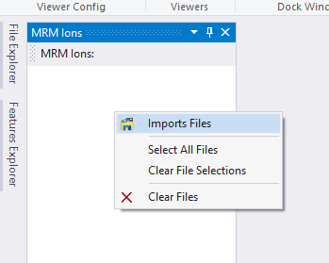
查看MRM靶向数据
在数据工具菜单之中，打开【Explorers】下拉框，选择【MRM离子浏览器】菜单选项，即可打开MRM靶向数据查看器
在【MRM 离子浏览器】之中，通过鼠标右键菜单，选择【导入文件】菜单，可以打开对话框进行MRM靶向原始数据文件的选择操作
在弹出的文件选择对话框中，批量选中导入想要查看的原始数据文件即可
1
2
3

Slide 21
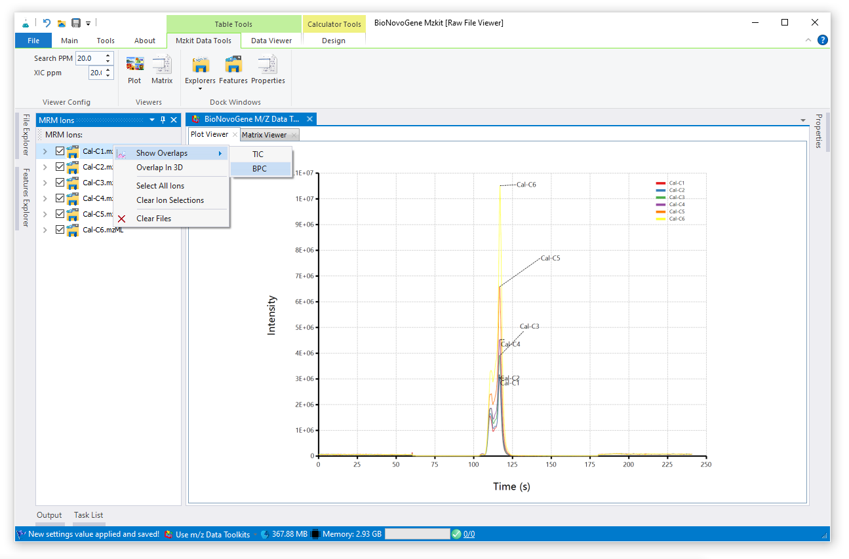
查看MRM靶向文件TIC/BPC叠加图
与查看非靶数据类型的操作，在文件浏览器之中，选中需要进行叠加的原始数据文件
通过右键菜单，依次选择【显示叠加图】->【TIC叠加】或者【BPC叠加】菜单即可

Slide 22
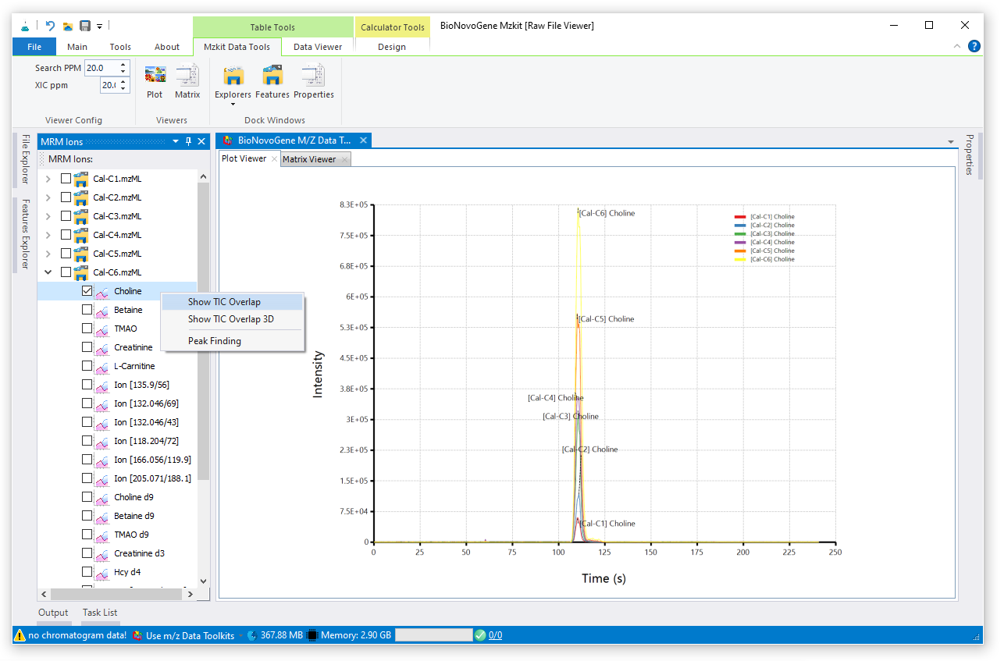
查看离子XIC叠加图
如果需要查看离子的XIC色谱图的叠加图，则可以将不同的原始数据文件之中的目标离子都选中
在目标离子上通过右键菜单【显示TIC叠加图】即可显示目标离子在不同的原始数据文件之中的TIC图的叠加结果

Slide 23
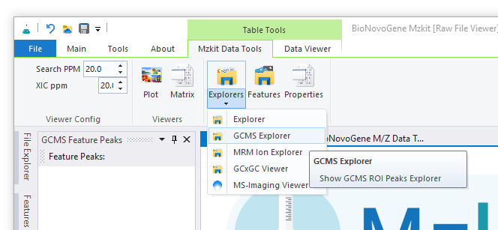
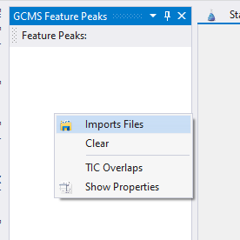
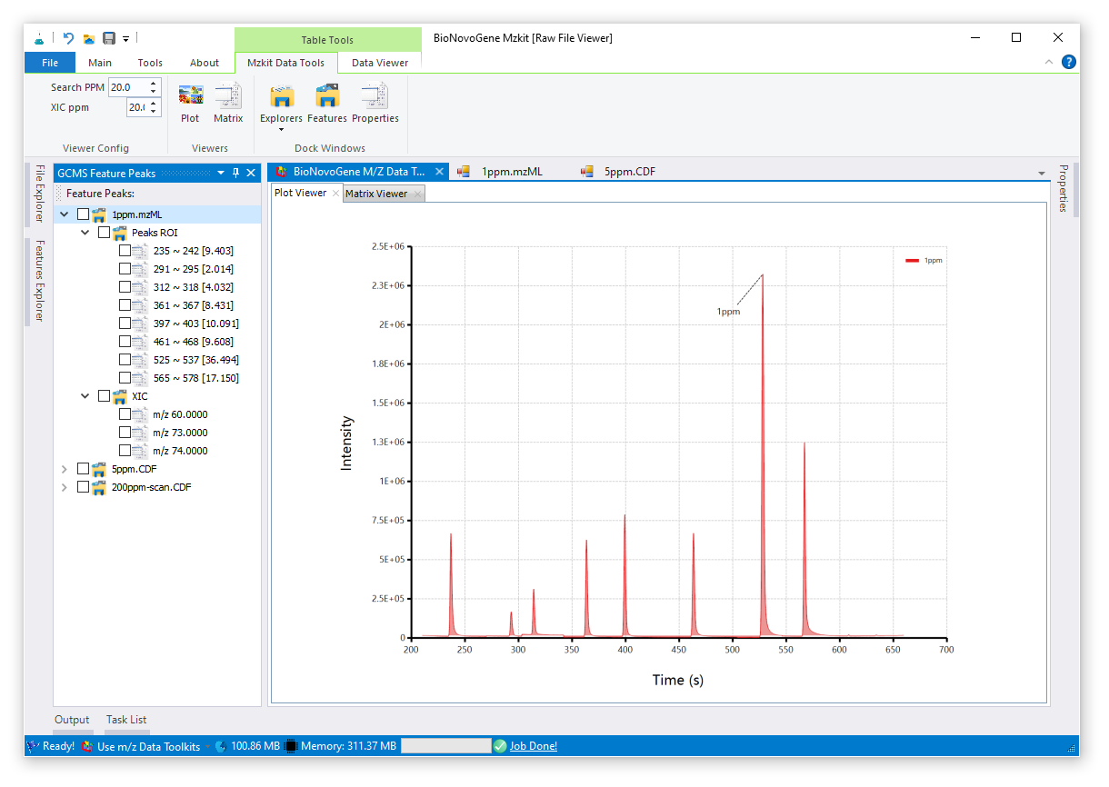
查看GCMS数据
1
2
GCMS原始数据查看主要针对靶向GCMS数据的查看，同时也兼容非靶GCMS原始数据，数据查看步骤：
在数据工具箱标签页，点击【Explorers】下拉框，选中【GCMS浏览器】即可打开GCMS文件列表
在GCMS文件列表之中通过鼠标右键，点击右键菜单中的【导入文件】进行GCMS数据文件的打开。目前GCMS数据查看支持安捷伦CDF文件，赛默飞Raw文件所转换得到的mzML文件
GCMS数据只要由两部分构成：a. 【Peaks ROI】为程序基于GCMS数据的TIC图进行峰识别得到的峰列表；b. 【XIC】为GCMS数据之中所有的一级定量离子列表的XIC谱图
3

Slide 24
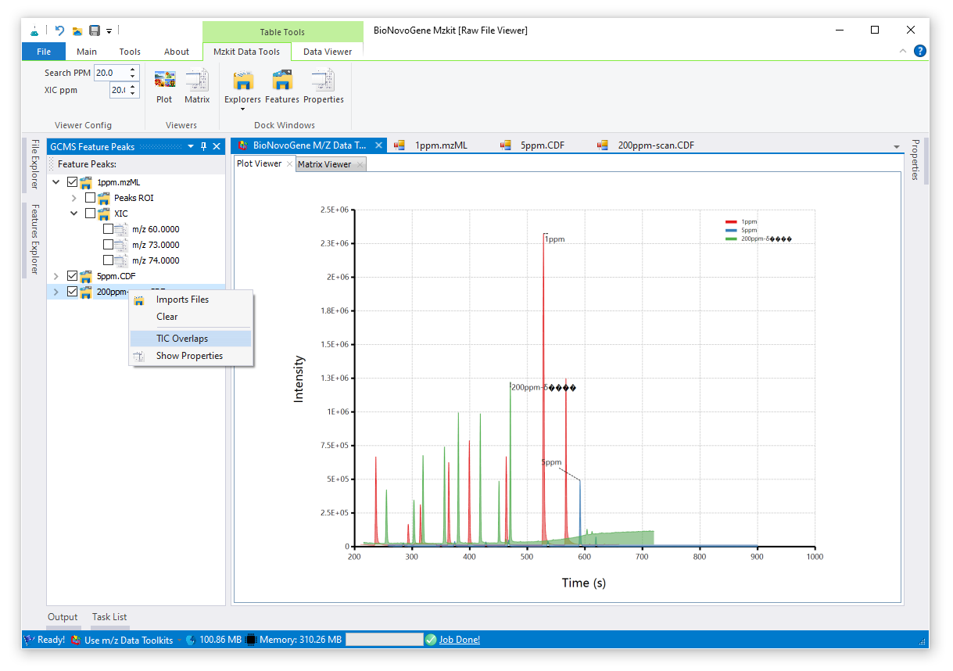
查看GCMS的TIC叠加图
在GCMS的文件浏览器之中，将目标原始文件的复选框勾选上，选中需要进行TIC叠加的GCMS原始数据文件，之后通过鼠标右键菜单【TIC 叠加图】，既可以查看GCMS原始数据的TIC叠加图。

Slide 25
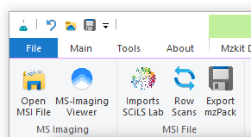
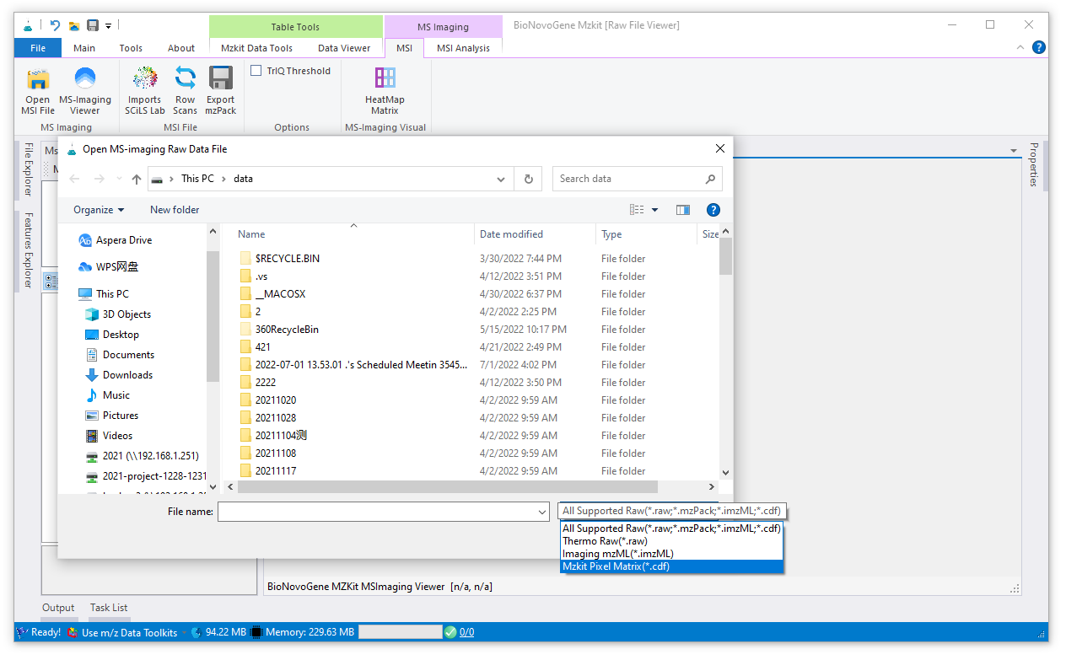
查看质谱成像原始数据
在MZKit工作站之中打开质谱成像原始数据：
1.【打开质谱成像文件】
基于本按钮，可以直接在MZKit软件中打开下列
格式的质谱成像原始数据文件：
赛默飞原始数据Raw文件
开源格式的imzML质谱成像原始数据文件
MZKit导出的质谱成像离子图层CDF文件
诺米代谢mzPack原始数据文件
2.【导入SCiLS Lab矩阵文件】
MZKit同时也兼容来自于布鲁克的SCiLS Lab工作站软件所导出的spot csv矩阵数据进行质谱成像数据分析
3.【合并行扫描数据】
诺米代谢实验室的质谱成像下机原始数据文件为针对样本切片的行扫描数据文件，可以通过此按钮进行原始数据文件的合并和导入操作
1
3
2

Slide 26
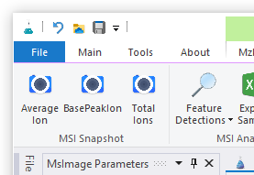
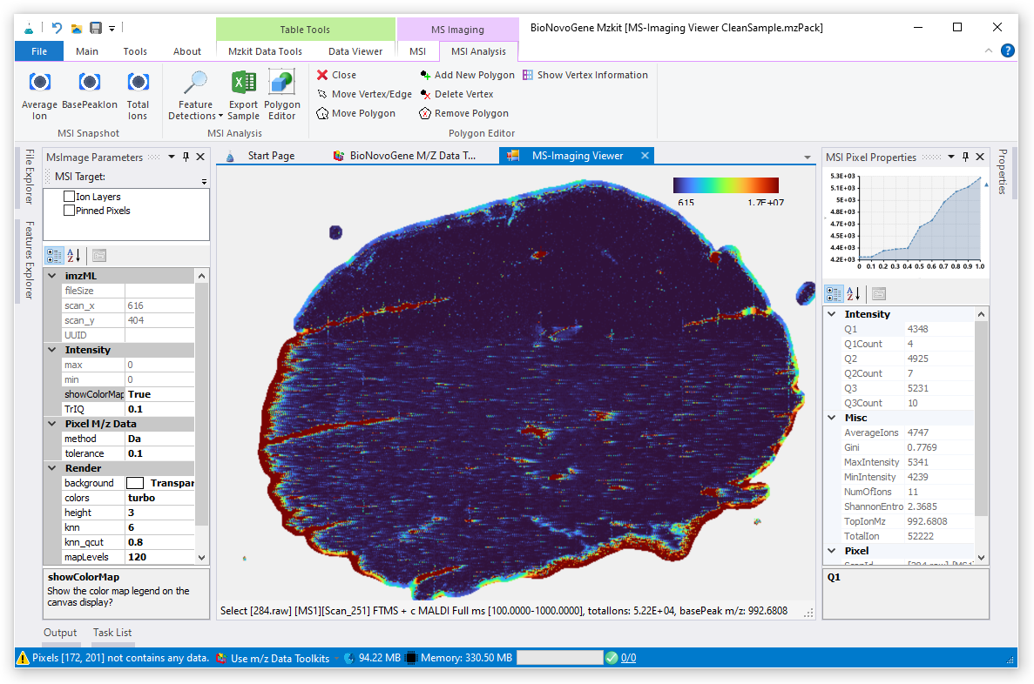
查看切片样本轮廓
3
1
2
MZKit在完成原始数据加载之后，会默认渲染出切片样本的轮廓图
可以在MZKit软件之中进行三种轮廓图渲染模式之间的相互切换：
【信号均值质谱成像】 将每一个像素点的离子信号值取平均值之后进行质谱成像热图的渲染绘制
【信号基峰质谱成像】将每一个像素点的离子信号值取最大值之后进行质谱成像热图的渲染绘制
【总离子信号质谱成像】将每一个像素点的离子信号求取总和之后进行质谱成像热图的渲染绘制

Slide 27
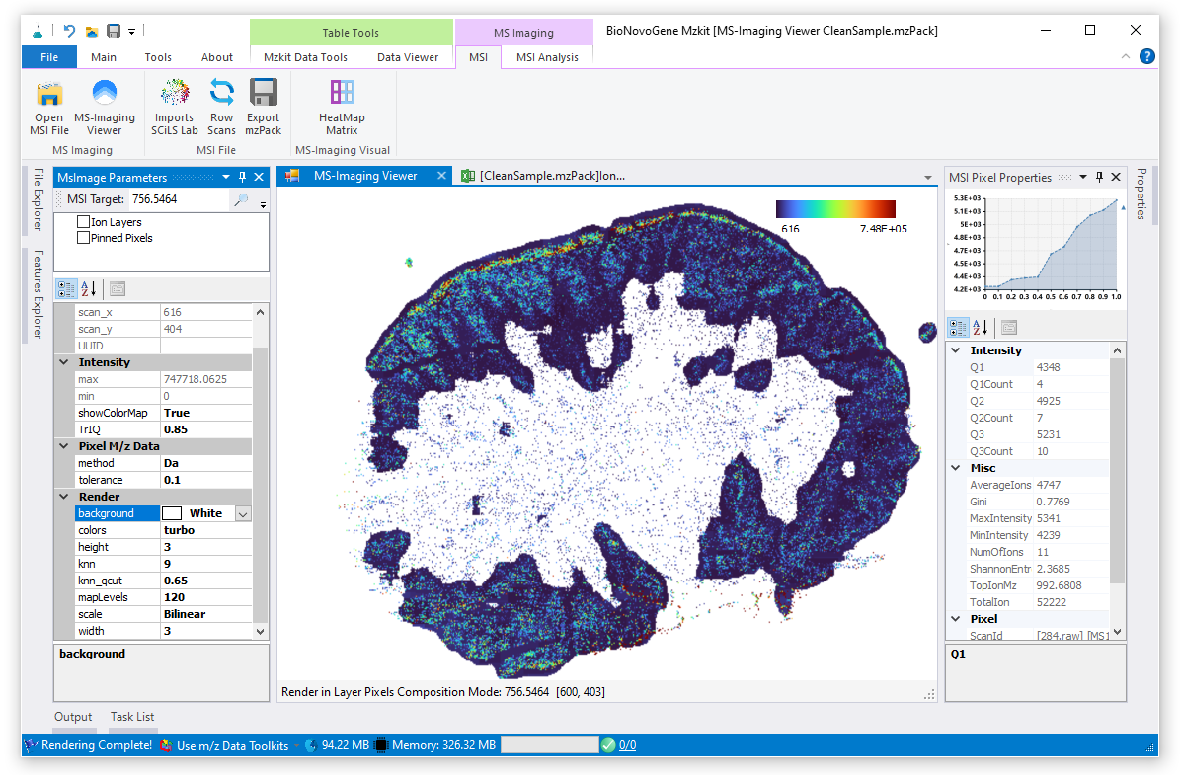
查看单离子质谱成像
通过在【质谱成像参数】调整模块中输入对应离子的m/z值，之后点击输入框右边的【放大镜】按钮即可查看单个离子的质谱成像结果热图
基于单离子质谱成像图，可以比较直观的观察到代谢物在整个生物样本上的二维空间之中的位置特异性分布情况

Slide 28
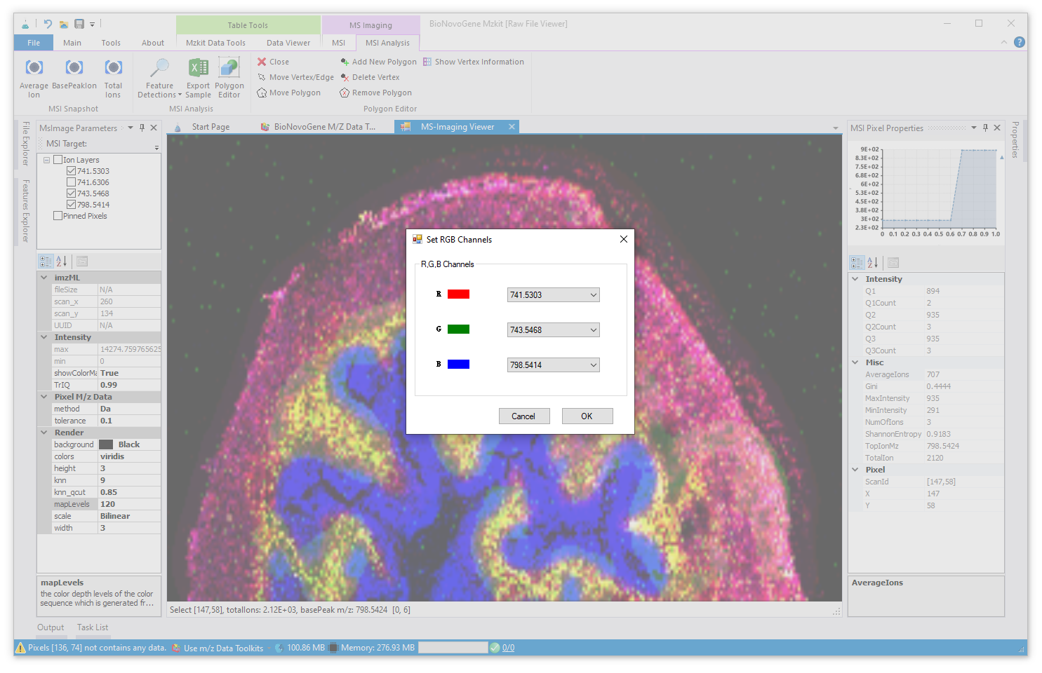
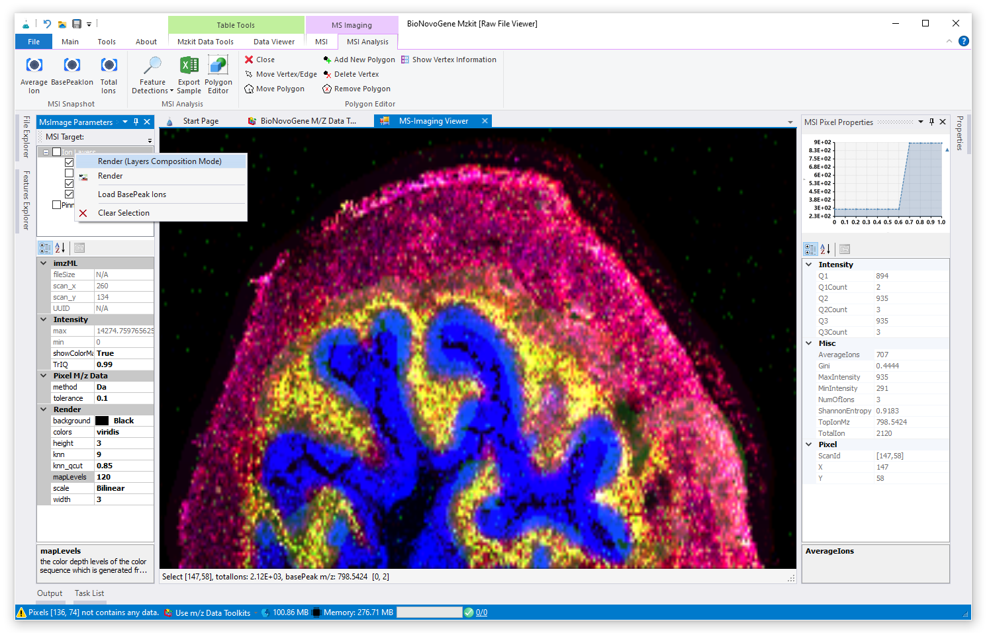
查看质谱成像RGB三原色叠加图
在这个质谱成像图之中，两个或者三个离子各自的信号响应值分别被映射入GDI+颜色对象的R，G，B三个三原色通道之中。经过同一个像素点上的三个离子对应的信号值组成情况，在三原色的基础上混合出不同的颜色用以表示所查看的两个或者三个离子的共表达共定位情况。
在左上角的离子列表中，选中多个目标离子；
之后通过右键快捷菜单【多图层组合叠加渲染】操作，会弹出一个【颜色通道设置】的对话框。
在这个对话框之中，我们分别对三原色RGB通道设置好对应的离子m/z即可
一般黑色像素点表示对应的位置所查看的三种离子都不存在对应的代谢物表达；显示为红蓝绿三原色的任意一种颜色的像素点则表明该像素点位置仅存在有某一种代谢物的特异性表达；对于其他的颜色情况，则来自于三种离子在不同的信号响应值组合叠加的情况。
3
2

Slide 29
原始数据查看操作实例
代谢物质谱图数据手动查找
问题解决应用场景：
客户在已经知道代谢物的化学式的前提下，想要在原始数据之中查找
具有二级碎片的代谢物的一级母离子，进行手动峰提取操作

Slide 30
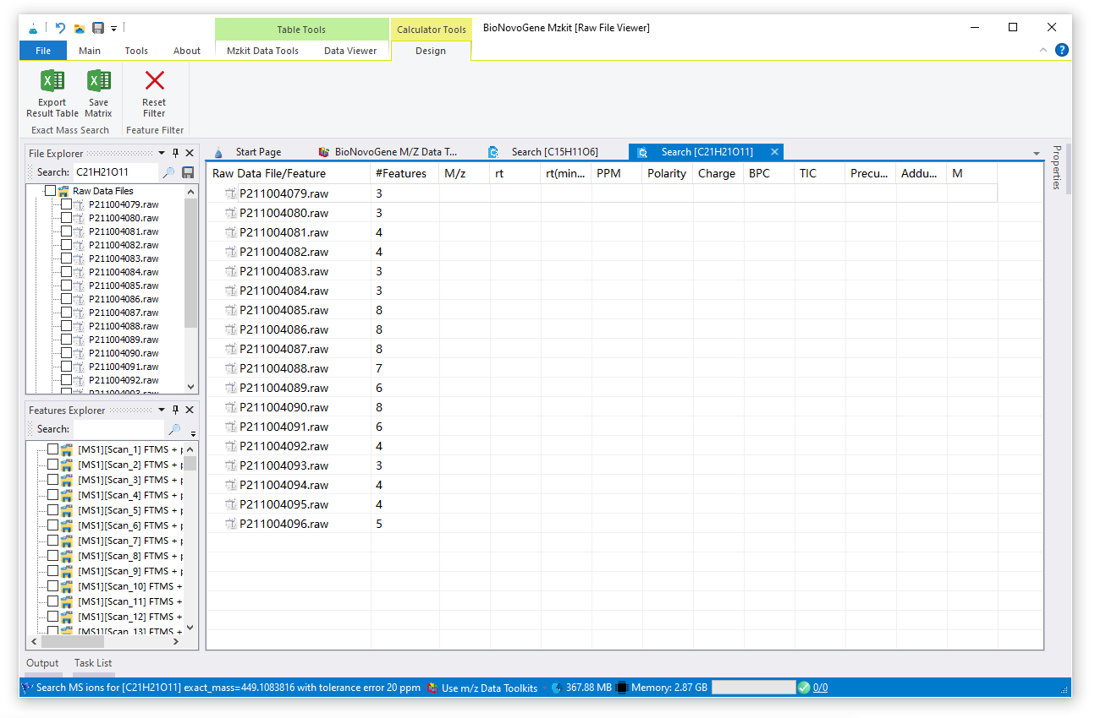
离子快速搜索
如果需要查看原始数据文件之中，特定化学式的代谢物离子出现位置，可以直接在【文件浏览器】之中输入目标化学式进行搜索即可
程序会自动根据化学式计算出精确分子质量
之后根据精确分子质量在不同的母离子加合物的形式下计算出对应的理论m/z
基于所计算出来的理论m/z在原始数据文件之中进行对应的离子信息查找
例如我们想要查找Cyanidin-3-glucoside的离子信息，则输入Cyanidin-3-glucoside的化学分子式C21H21O11，点击放大镜按钮进行查找，程序会列举出改化学式在所有原始数据文件中出现的情况
2
1

Slide 31
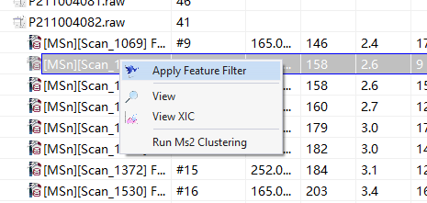
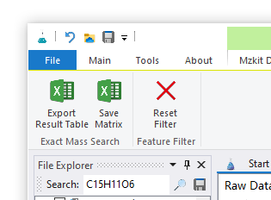
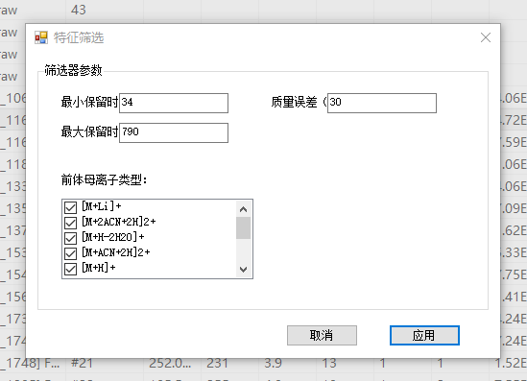
离子特征筛选
假若搜索出来的元素太多了，我们可以进行一些特征筛选：
在搜索结果列表之中，点击鼠标右键，在右键菜单上选择【应用特征筛选】
在弹出的对话框之中，我们可以缩短选择的保留时间范围，mz匹配的ppm误差大小和母离子加合物类型的选择。设定筛选条件后，点击【应用】执行筛选
假若需要取消筛选条件，则点击软件主界面左上角菜单之中的【重设筛选条件】按钮重置整个搜索结果列表
1
3
2

Slide 32
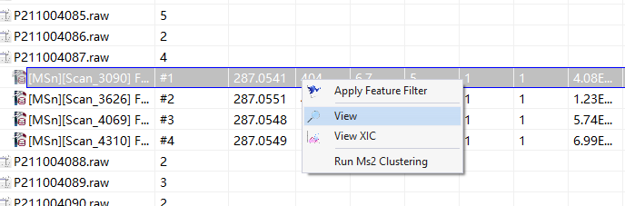
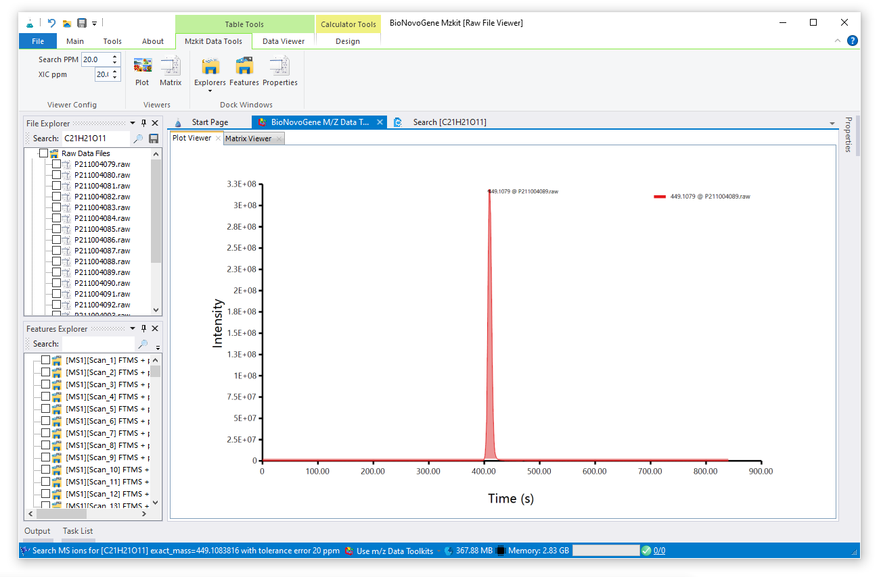
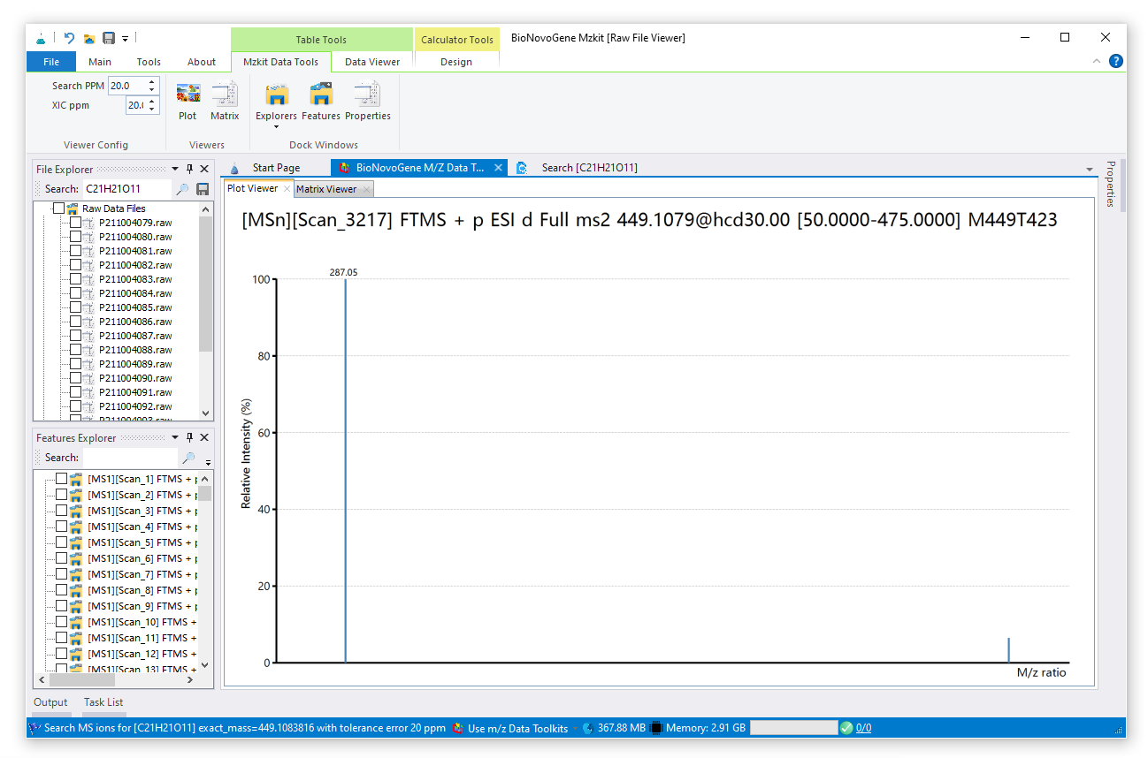
查看二级谱图和离子峰图
在列表上，展开对应的原始数据文件，在二级数据上点击鼠标右键，在右键菜单上选择【查看】菜单
之后程序会在查看器绘图区显示对应的二级质谱图可视化结果
假若需要查看所选择的离子的XIC色谱图，则可以在右键菜单上选择【查看XIC】菜单
1
3
查看离子峰图
2
查看二级质谱图

Slide 33

比较二级质谱图
得到的二级质谱图之中，特征离子碎片为287.05，与标准品库之中对应物质的数据相比较，发现该物质同样也具有287.05的二级碎片，所以基于此方法过程，我们成功的在原始数据之中手动查找出了Cyanidin-3-glucoside的二级碎片

Slide 34


复制结果数据
在绘图区之中，通过鼠标右键菜单，可以：
【显示属性】可以在右边展开一个属性窗口，显示当前所查看的二级谱图的属性信息，例如离子化方式，电荷数，极性，母离子信息等
可以通过相应的右键菜单进行数据的复制：【复制矩阵】可以复制二级质谱数据矩阵至剪切板；【复制作图结果】可以复制二级质谱图图片至剪切板；【复制属性】则可以将右边属性窗口之中的属性值复制到剪切板之中
完成数据复制之后，可以粘贴至Excel表格之中保存结果数据

Slide 35

复制结果数据
3
【Copy Properties】
2
【Copy Plot Image】
1
【Copy Matrix】

Slide 36
原始数据查看操作实例
简单二级碎片搜索
问题解决应用场景：
实验室在完成数据下机之后，或者客户老师想要对LCMS原始数据之中的
同一类家族代谢物的基于特征二级碎片的搜索注释，例如未知花青素注释
操作
定性分析流程：
根据先验知识了解化合物的特征碎片信息
加载样本原始数据
输入二级碎片mz进行搜索注释

Slide 37



搜索二级碎片信息
1
按照对应的特征二级碎片进行代谢物离子搜索，可以通过下面的步骤进行：
在【文件浏览器】之中选中需要进行离子搜索的原始数据文件
在完成数据加载之后，在【对象浏览器】之中输入特征二级碎片信息，例如，我们输入花青素中的Cyanidin特征碎片信息287.05，之后点击输入框方便的【查找Ms2碎片】按钮
程序会过滤出所有包含有目标特征二级碎片的搜索结果，点击相应的碎片信息进行数据查看
通过上面的搜索步骤可以过滤出一系列的包含有目标特征二级碎片的离子搜索结果，对应的搜索结果中都发现了非常明显的287.05目标特征碎片信息，得到的结果可能是一类同家族的花青素化合物
2
3

Slide 38

导出特征二级碎片信息
可以通过下面的操作将满足特征离子搜索结果的离子列表信息导出为结果表格：
在【对象浏览器】之中选中需要进行数据导出操作的二级离子列表
通过右键菜单，依次点击【文件】->【导出离子列表】->【在表格查看器中打开】或者【保存为离子表格文件】
执行【在表格查看器中打开】可以在程序表格查看器页面展示我们的离子列表导出结果
1
2
3

Slide 39
原始数据查看操作实例
简单二级碎片相似度搜索
问题解决应用场景：
在已经知道了目标代谢物的二级碎片信息，想要在原始文件之中搜索
出具有这个二级碎片信息的所有的一级母离子信息
定性分析流程：
准备二级碎片数据
打开MZKit二级搜索工具页面
执行文件列表搜索

Slide 40


二级碎片相似度搜索计算
1
在顶部的Ribbon菜单栏，切换至工具栏页面，选择执行【质谱图搜索】工具，打开对应的工具页面
在质谱图输入框之中输入所需要进行相似度搜索的二级碎片信息矩阵，包括：二级碎片的离子质荷比【Product M/Z】以及离子碎片对应的响应度值信息【Intensity】
点击【在文件列表之中搜索】按钮执行质谱图相似度搜索操作
2
3

Slide 41

搜索结果页面展示
在搜索结果页面之中，可以得到质谱图相似度搜索比对计算结果信息：
目标搜索结果的一级母离子信息【mz】和【rt】
二级质谱图碎片的相似度计算结果值
2
1
2

Slide 42


查看二级搜索比对结果
1
在比对结果列表上，选中一个二级质谱图比对结果，通过鼠标右键菜单，选择【View】菜单进行比对结果的查看
当执行查看命令之后，程序页面会切换至数据查看页面，显示出质谱图的相似度比对计算结果：上半部蓝色部分的质谱图为我们所输入的自定义质谱图；下半部分棕红色部分的质谱图为样本之中所查找到的比较相似的样本二级质谱图数据
2

Slide 43
原始数据查看操作实例
简单一级定性分析
问题解决应用场景：
实验室在完成数据下机之后，或者在拿到客户老师的一些原始数据之后，
想要对LCMS原始数据之中的代谢物检测情况进行一些快速查看，了解
物质数量的多少以及可能有哪些代谢物组成
定性分析流程：
解卷积获取原始数据之中的离子峰列表
代谢物一级注释，获取可能的物质列表
KEGG富集分析，了解原始数据中可能的生物学功能组成
数据可视化

Slide 44

原始数据解卷积
完成原始数据的导入操作之后，在【文件浏览器】之中，选中任意一个原始数据文件，点击右键菜单，执行【解卷积】命令，既可以获取原始数据之中的离子峰列表信息

Slide 45

原始数据离子峰列表
执行完解卷积操作之后，可以得到一个代谢物离子峰列表，在这个结果表格之中包含有常用的定性信息：
Xcms_id为代谢物离子峰的唯一编号
Mz,rt,rtmin,rtmax为代谢物的离子峰在原始数据之中的一级母离子二维坐标信息
3. Area为代谢物的峰面积数据
通过这个表格我们可以快速的了解到原始数据之中大概可以检测到多少个代谢物，每一个代谢物的峰面积信息等

Slide 46




代谢物一级注释
基于MZKit可以快速的进行代谢物一级注释，了解原始数据之中可能存在有哪些代谢物表达信息（由于一级注释的假阳性较高，本功能仅适用于简单的定性分析）
在解卷积表格上通过鼠标右键菜单，执行【Actions】
在【Actions】之中，我们对【mz】列执行【Peak List Annotation】这一个操作
程序将会把【mz】列之中的离子质荷比列表传递至一级注释程序页面，我们在页面中设置一些参数信息即可（离子模式，ppm误差，数据库选择）执行【Search】命令
完成一级搜索注释后，我们可以得到一个物质结果列表，在这个列表之中包含有一级母离子的【mz】信息，以及代谢物的一些简单注释信息
3
1
2
4

Slide 47



KEGG通路富集计算
在KEGG代谢物的注释结果基础上，我们可以根据KEGG代谢物编号列表进行快速KEGG代谢通路富集计算，了解原始数据所可能包含的生物学功能信息
在代谢物注释结果表格上，通过鼠标右键菜单，选择【Actions】菜单
在弹出来的对话框中，我们针对【kegg_id】列应用【KEGG Enrichment】分析
执行对应的操作命令后，程序会根据所获取的kegg代谢物编号列表进行代谢通路的富集计算
3
1
2

Slide 48


查看KEGG通路图
1
2
在KEGG代谢通路富集计算结果的基础上，我们在结果表格之中可以通过右键菜单，选中【View】菜单，既可以查看对应的代谢通路的富集情况
在打开的通路图之中，蓝色的点为我们的原始数据之中所注释得到的代谢物列表结果

Slide 49



KEGG富集结果统计
1
3
在KEGG代谢通路富集计算结果的基础上，我们在结果表格之中可以通过右键菜单，
1. 选中【Visualize】菜单，既可以查看对应的代谢通路的富集情况
2. 在打开的数据可视化对话框之中，我们切换至【summary】标签页，选择可视化的类型为【KEGG 富集条形图】
3. 执行可视化，将可以得到一个用于描述KEGG通路富集显著性分布的条形图：X轴坐标为富集计算的pvalue的-log10转换结果；Y轴坐标为通路名称
2

Slide 50

在线帮助文档
最新的MZKit工作站软件的使用帮助信息，
可以后续访问官网获取
https://mzkit.org/zh/

Slide 51




0512-62959105
江苏省苏州市工业园区新平街388号2号楼
market@bionovogene.com

